Slide 1



MÔN toán
BÀI 31: PHÉP trừ SỐ CÓ HAI CHỮ SỐ VỚI SỐ CÓ một CHỮ CHỮ SỐ

Slide 2
Tiết 1

Slide 3
Ôn lại kiến thức cũ
Đặt tính rồi tính
28 + 41
60 +30
8
2
0
6
+
+
4
1
3
0
6
9
9
0
30 + 50 = 80
20 + 50 = 70
50 + 10 = 60
Tính nhẩm:

Slide 4

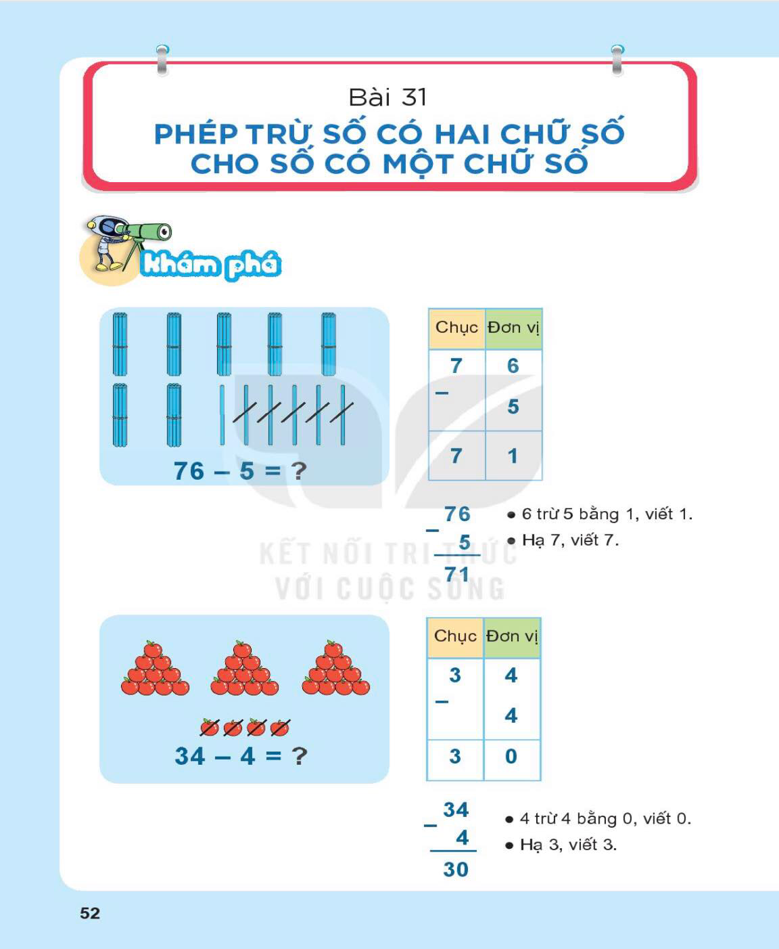
Khám phá
Chục | Đơn vị
6
7
6 cộng 5 bằng 1,
viết 1.
-
7
6
5
-
7
1
Hạ 7,viết 7.
5
76 – 5 = 71
7
1
76 – 5 = ?

Slide 5


Khám phá
Chục | Đơn vị
4
4 trừ 4 bằng 0,
viết 0.
3
3
4
-
-
4
4
3
0
Hạ 3, viết 3
34 - 4 = 30
3
0
34 – 4 = ?

Slide 6

GIẢI LAO

Slide 7


Slide 8
Thực hành
Bài 1. Tính:
19
4
35
2
66
1
78
5
93
3
-
-
-
-
-
1
5
33
65
73
90

Slide 9
Thực hành
Bài 2. Đặt tính rồi tính
18 - 5
46 - 4
75 - 3
99 - 9
8
75
3
1
46
4
99
9
-
-
-
-
5
1
3
42
72
90

Slide 10
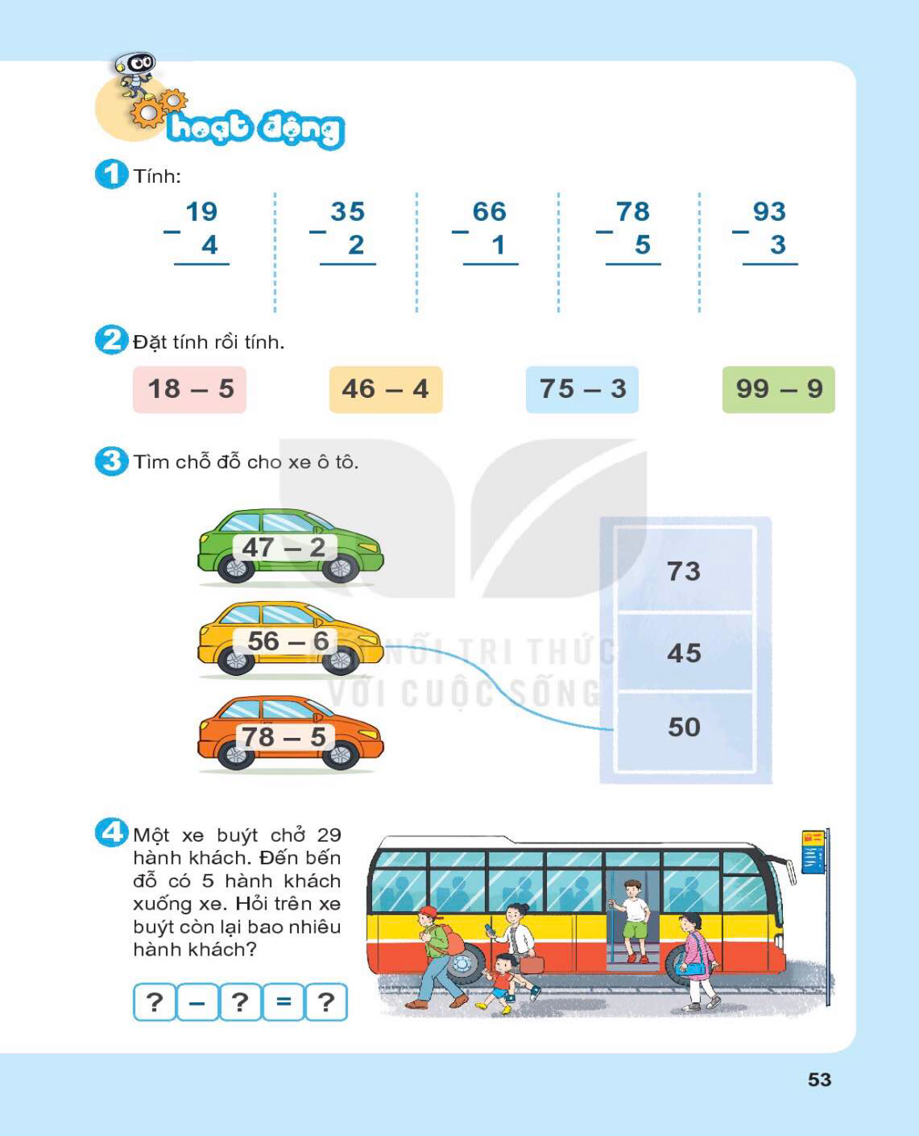
Thực hành
Bài 3. Tìm chỗ đỗ cho xe ô tô.

Slide 11
Bài 4. Một xe buýt chở 29 hành khách. Đến bến đỗ có 5 hành khách xuống xe. Hỏi trên xen buýt còn lại bao nhiêu hành khách?
-
=
?
=
?
29
+
5
24
?

Slide 12

Củng cố - Dặn dò
- Nhận xét tiết học
Chuẩn bị bài sau:

Slide 13




CHÀO TẠM BIỆT
Chúc các em chăm ngoan, học giỏi.

